Slide 1
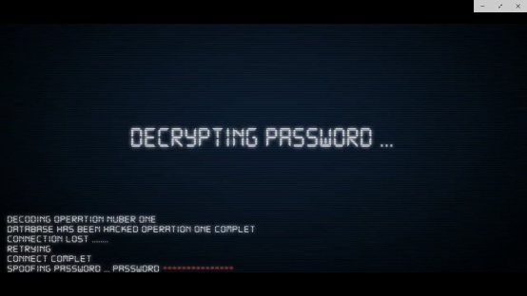
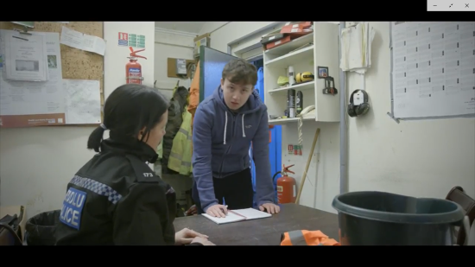
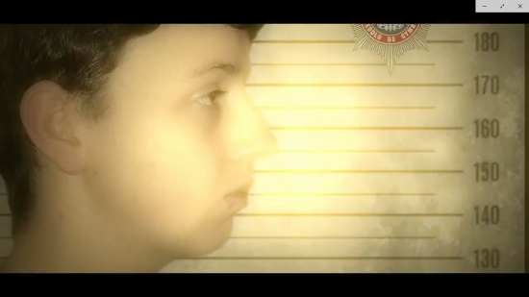
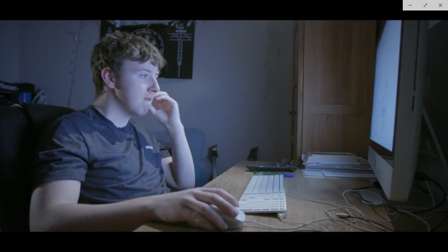
Peidiwch â Chamu at Seiber Droseddu Don’t Cross the Line to Cyber Crime
Adnodd 1 — Resource 1

Slide 2
Nod
Codi ymwybyddiaeth o seiberdroseddu

Slide 3
Rydym yn dysgu…
Beth yw seiberdroseddu
Beth yw’r Gyfraith mewn perthynas â seiberdroseddu
Sut i ddefnyddio dyfeisiau digidol yn ddiogel ac yn gyfrifol
Pam nad yw seiberdroseddu yn drosedd heb ddioddefwyr
Pa gyfleoedd sydd yn y dyfodol i bobl ifanc sydd â sgiliau seiber
Beth i’w wneud pan fydd angen help arnom

Slide 4
Geiriau Allweddol
seiber drosedd
sgiliau seiber
canlyniadau
dioddefwr
cyber crime
cyber skills
consequences
victim

Slide 5
Cytuno neu
Anghytuno

Slide 6
Mae’n iawn rhannu eich cyfrinair â’ch ffrindiau agos.
Cytuno neu
Anghytuno

Slide 7
Mae’n hwyl dyfalu cyfrinair rhywun arall.
Cytuno neu
Anghytuno

Slide 8
Mae’n ddoniol postio statws ar gyfrif cyfryngau cymdeithasol fy ffrind heb yn wybod iddo.
Cytuno neu
Anghytuno

Slide 9
Y rhan orau o gemau yw eu haddasu (‘modding’).
Cytuno neu
Anghytuno

Slide 10
Mae rhai agweddau ar seiberdroseddu yn ddiniwed.
Cytuno neu
Anghytuno

Slide 11
Cyflawnir seiberdroseddu…
pan gaiff dyfeisiau digidol eu defnyddio yn anghyfreithlon yn erbyn pobl a systemau eraill.

Slide 12
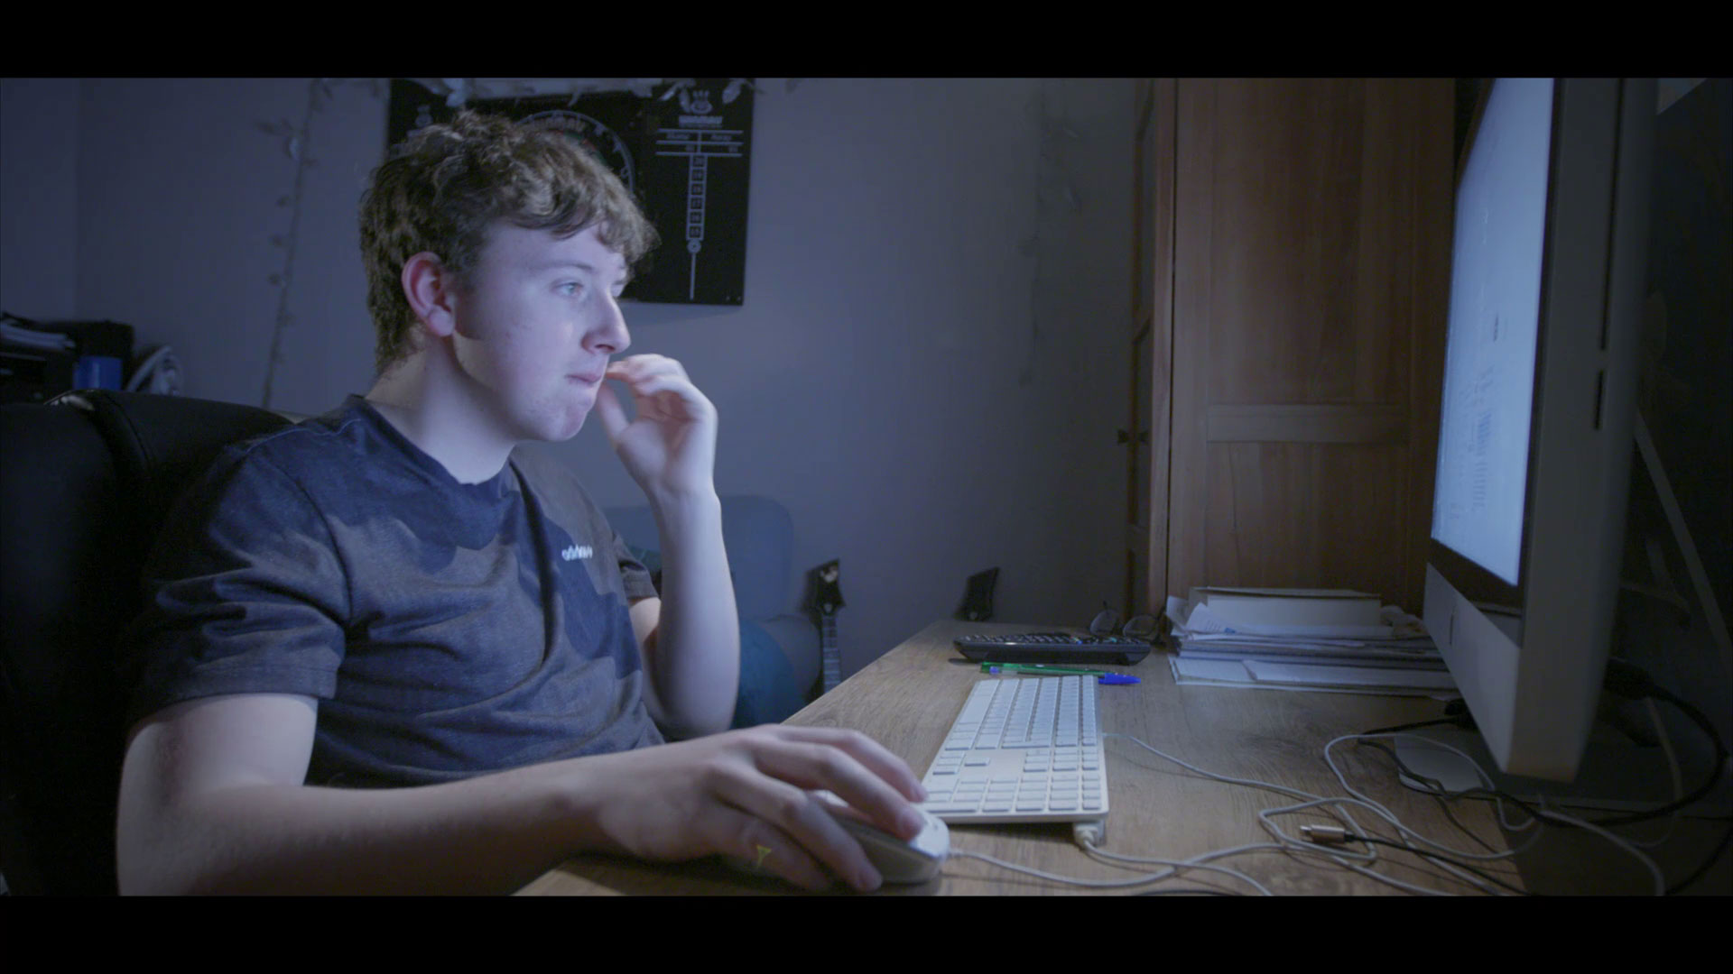
Peidiwch â Chamu at Seiberdroseddu
schoolbeat.cymru/ffilm-seiberdroseddu

Slide 13
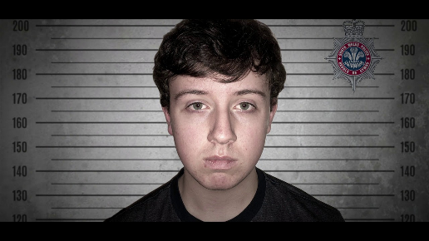
Gweithgaredd Jig-so
Pryd cafodd y dewis anghywir ei wneud?
Beth ddigwyddodd?
Pwy?
Pam?
Pryd torrodd ef y Gyfraith?
Beth oedd y canlyniadau?

Slide 14
Pwy?
Roedd Jack yn chwarae gemau ar-lein gyda’i ffrindiau.
Beth ddigwyddodd?
Cyflawnodd Jack seiberdrosedd.
Pryd cafodd y dewis anghywir ei wneud?
Dewisodd Jack dwyllo er mwyn trechu’r system. Roedd popeth yn ymwneud â thorri’r cod.
Ymunodd Jack ag ystafelloedd sgwrsio lle dysgodd driciau gan bobl oedd yn debyg iddo fe.
Pam?
Daeth Jack yn gaeth i gemau ar-lein.
Roedd Jack yn credu na fyddai’n cael ei ddarganfod.
Pryd torrodd ef y gyfraith?
Defnyddiodd Jack gyfrinair ei ffrind i brynu bwledi a chetris ar gyfer gêm.
Tra ei fod ar-lein, gwnaeth Jack ddwyn aur ei ffrind.
Roedd Jack yn hacio cyfrifon pobl ac yn eu bygwth oni bai eu bod yn talu arian.
Gwnaeth Jack analluogi gwefan ei ysgol ac achosodd anhrefn!
Canlyniadau
Cafodd Jack ei arestio a’i gyhuddo o seiberdroseddu. Roedd wedi dweud celwydd, nid oedd ganddo swydd na gyrfa.
Cafodd Jack ei ddyfarnu’n euog o seiberdroseddu a rhoddwyd dedfryd ohiriedig yn y carchar a 150 o oriau o wasanaeth cymunedol iddo.

Slide 15
Pryd dechreuodd Jack dorri’r Gyfraith?

Slide 16
Senarios Canlyniadau

Slide 17
Senario 1
Torrodd Jack y gyfraith drwy ddefnyddio cyfrinair ei ffrind i brynu bwledi a chetris ar gyfer gêm.
Pwy yw’r dioddefwyr?
Sut effeithiwyd arnynt?

Slide 18
Senario 2
Torrodd Jack y gyfraith drwy fygwth pobl oni bai eu bod yn talu arian.
Pwy yw’r dioddefwyr?
Sut effeithiwyd arnynt?

Slide 19
Senario 3
Torrodd Jack y gyfraith drwy analluogi gwefan ei ysgol?
Pwy yw’r dioddefwyr?
Sut effeithiwyd arnynt?

Slide 20
Llwybrau at lwyddiant Sut y gallwch ddefnyddio eich sgiliau seiber
Mae diogelwch seiber yn cynnwys defnyddio technoleg a sgiliau i ddiogelu systemau, rhwydweithiau a data rhag ymosodiad.
Haciwr Moesegol £50K
Rheolwr Diogelwch Gwybodaeth £70K
Datblygwr Gemau £50-60K
Dadansoddwr Seiberdroseddu £35K
Ymchwilydd Gwaith Fforensig £40K
Dadansoddwr Diffygion Gwe £30K
Cloddiwr Data £35K
Os ydych yn meddu ar y sgiliau,
mae llawer o swyddi sy’n talu’n dda!

Slide 21
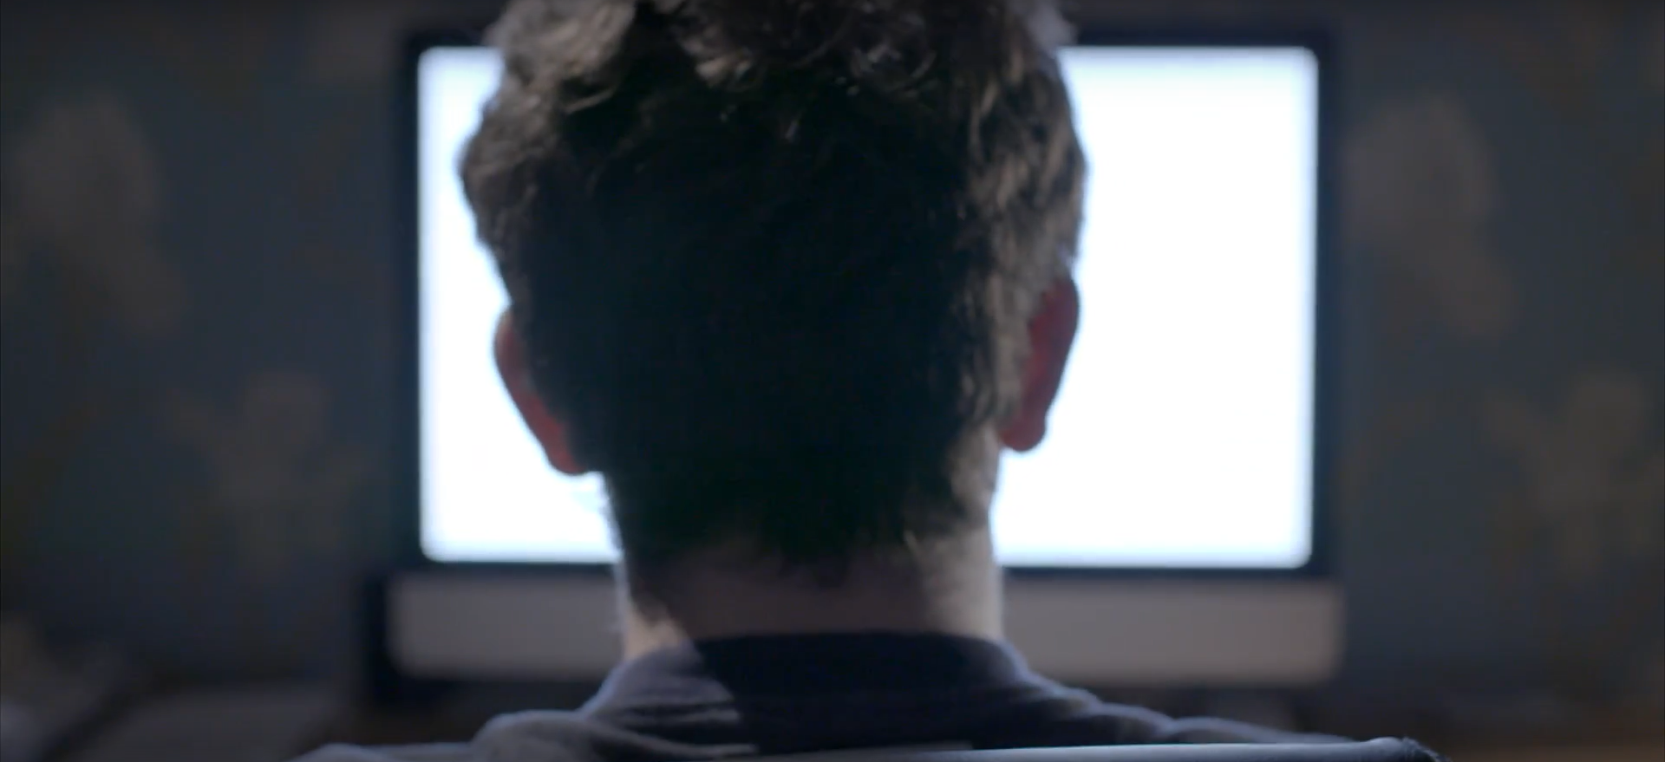
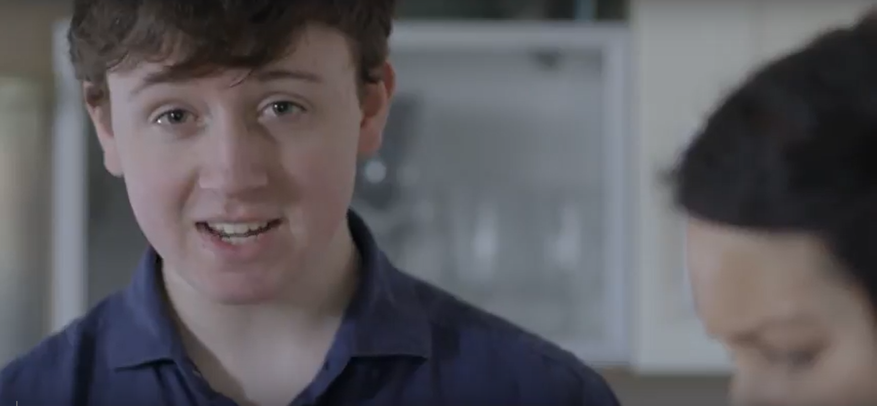
Beth ydych wedi’i ddysgu heddiw?
Ar ôl gwers heddiw rwyf bellach yn gwybod…

Slide 22
Ar ôl y wers hon rwy’n…
gallu esbonio beth yw seiberdroseddu.
gallu nodi’r camau a allai arwain at weithgarwch troseddol ar-lein.
gwybod beth yw’r Gyfraith mewn perthynas â seiberdroseddu
deall nad yw seiberdroseddu yn drosedd heb ddioddefwyr
ymwybodol o’r cyfleoedd gyrfa sydd ar agor i mi
gwybod at bwy y dylwn fynd i gael help

Slide 23
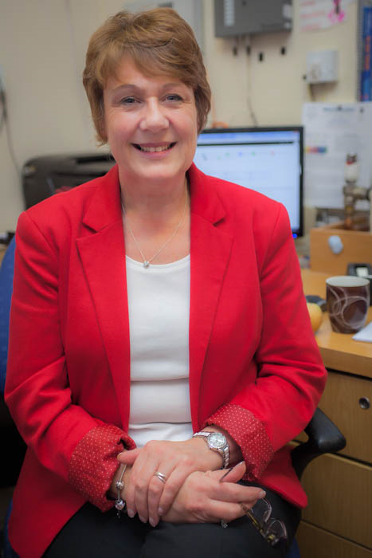
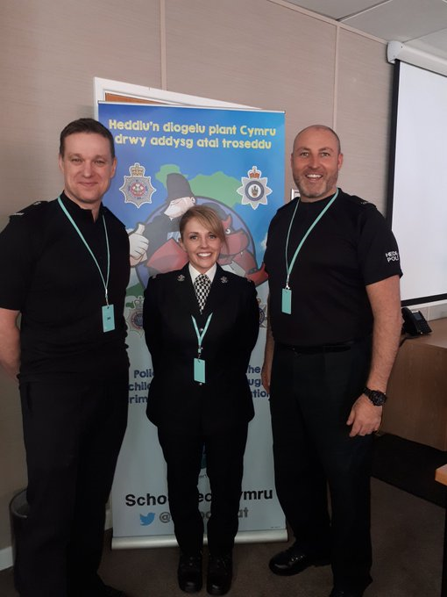
Help a Chefnogaeth
Oedolion y gellir
ymddiried ynddynt
Athro neu Berson Diogelu Dynodedig
Swyddog Heddlu Cymunedol Ysgol
Tîm Seiberdroseddu
Lleol

